Slide 1
Die Frauenrechte
Les droits des femmes

Slide 2
L’évolution des droits des femmes en Allemagne
Ce 8 mars 2021, découvrez l’évolution des droits des femmes en Allemagne

Slide 3
Frise Chronologique
Regardez cette frise chronologique réalisée par des élèves de terminale
Quelles sont les différences avec l’histoire des droits des femmes en France?

Slide 7
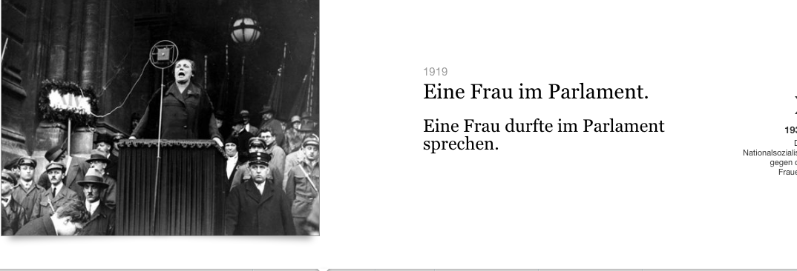

Slide 12
Qui est Alice Schweizer?

